Slide 1
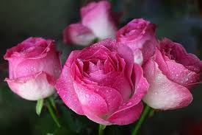
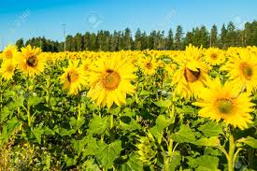
সবাইকে স্বাগতম

Slide 2
পরিচিতি
শিক্ষক পরিচিতি
আসমা আখতার
সহঃ শিক্ষক(কম্পিউটার)
পোঃ সুবরাজপুর,পত্নীতলা,
নওগাঁ।
পাঠ পরিচিতি
শ্রেণীঃ সপ্তম
বিষয়ঃ বাংলা
কবিতাঃ শ্রাবন
সময়ঃ ৪৫ মিনিট

Slide 3
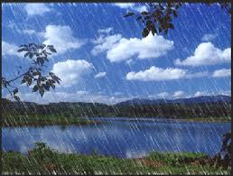
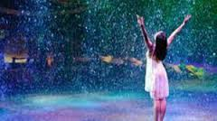
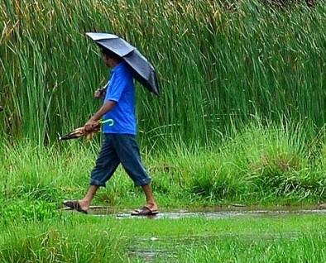
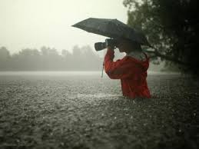
এস নিচের ছবিগুলো লক্ষ্য করি

Slide 4
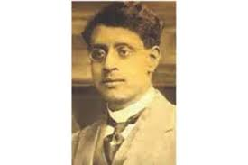
আজকের পাঠ শিরোনাম
শ্রাবণে
কবিঃ সুকুমার রায়

Slide 5
শিক্ষন ফল
এই পাঠ শেষে শিক্ষার্থীরা…………..
১।কবি পরিচিতি সম্পর্কে জানতে পারবে।
২।কঠিন কঠিন শব্দের অর্থ হলতে পারবে।
৩।কবিতাটি শুদ্ধ উচ্চারনে আবৃত্তি করতে পারবে।
৪।কবিতার মূলভাব ব্যাখ্যা করতে পারবে।

Slide 6
কবি পরিচিতি
মৃত্যুঃ
১৯২৩খ্রীঃ
জন্মঃ
১৮৮৭ খ্রীঃ
কলিকাতায়
রচনাবলীঃ
‘আবোল তাবোল’
‘হযবরল’
’পাগলা দাসু’
ইত্যাদি’
পৈত্রিক নিবাস ময়মনসিংহ
চলচ্চিত্র-নির্মাতা ও
খ্যাতিমান সাহিত্যিক
সত্যজিত রায়
তাঁর পুত্র
প্রিয় নামঃ
শিশু-কিশোর
কাছে

Slide 7
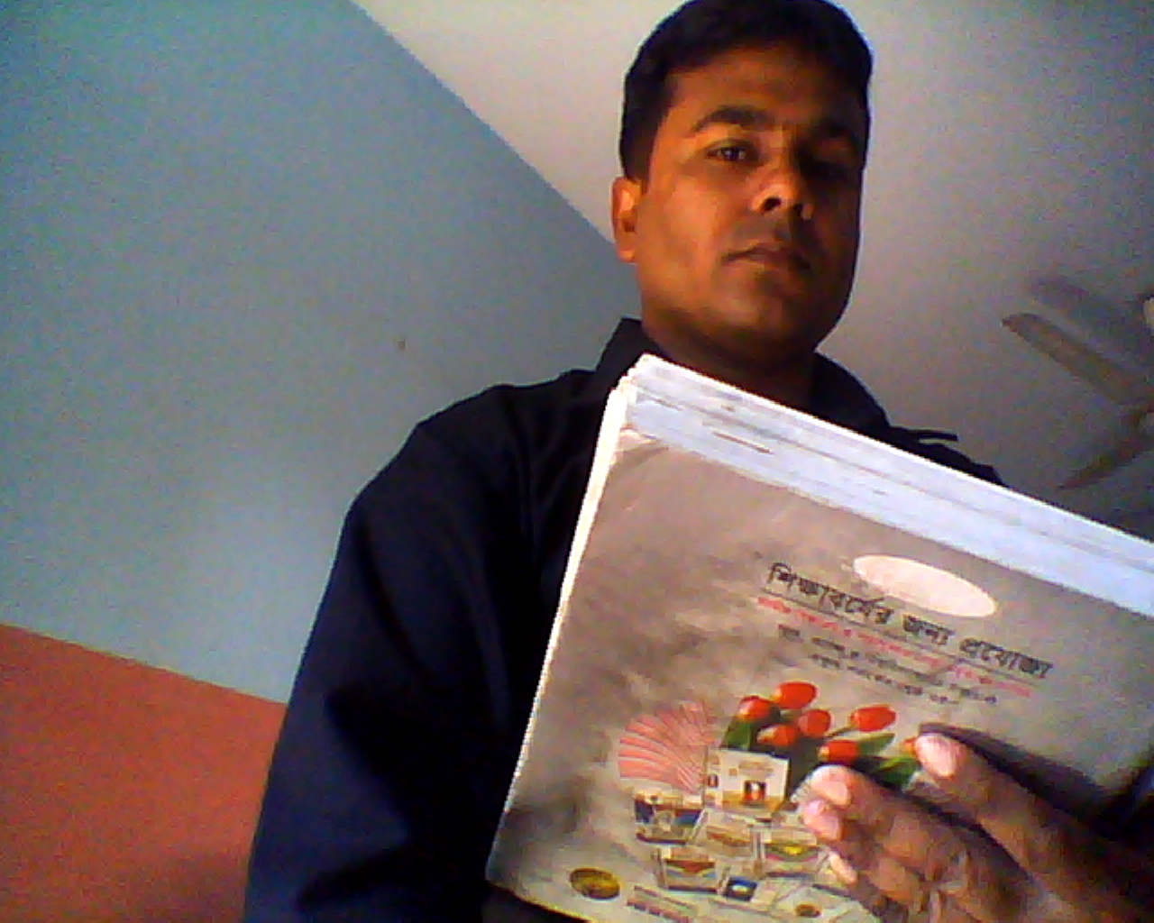
আদর্শ পাঠ

Slide 8
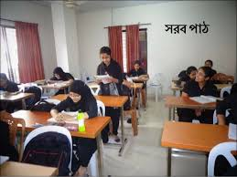
সরব পাঠ

Slide 9
চল একটি ভিডিও দেখি;

Slide 10
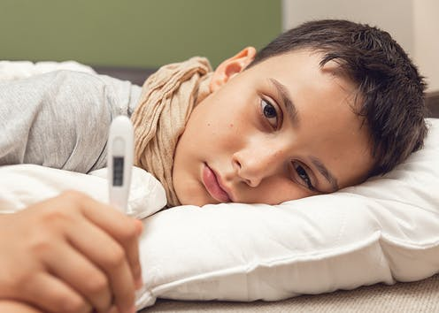
শব্দের অর্থ জেনে নেই
বারিধার
জলের ধারা
ছাত
ছাদ
জর্জর
কাতর

Slide 11
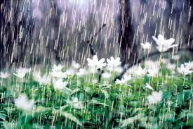
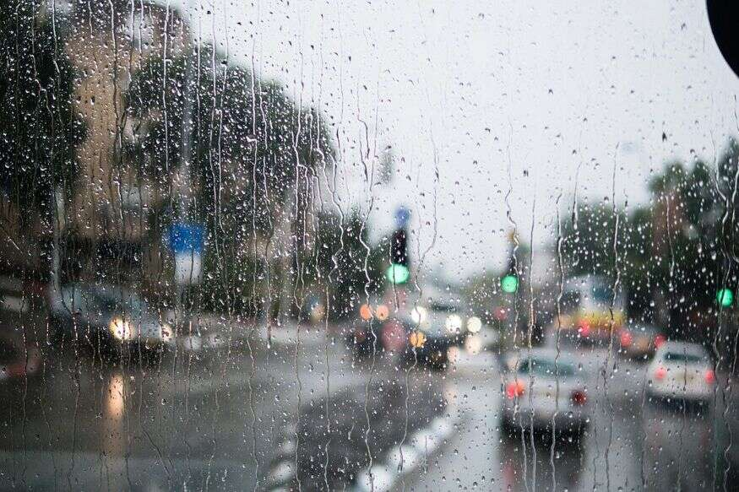
জল ঝরে জল ঝরে সারাদিন সারারাত –
অফুরান নামতার বাদলের ধারাপাত।
আকাশের মুখ ঢাকা, ধোয়ামাখা চারিধার,
পৃথিবীর ছাত পিটে ঝমাঝম বারিধার।
ম্লান করে গাছপালা প্রাণখোলা বরষায়,
নদিনালা ঘোলাজল ভরে উঠে ভরসায়।

Slide 12
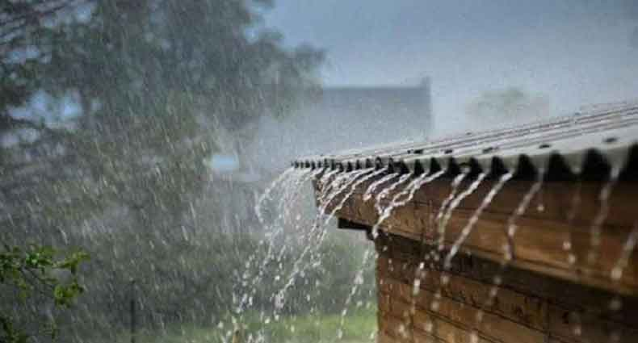
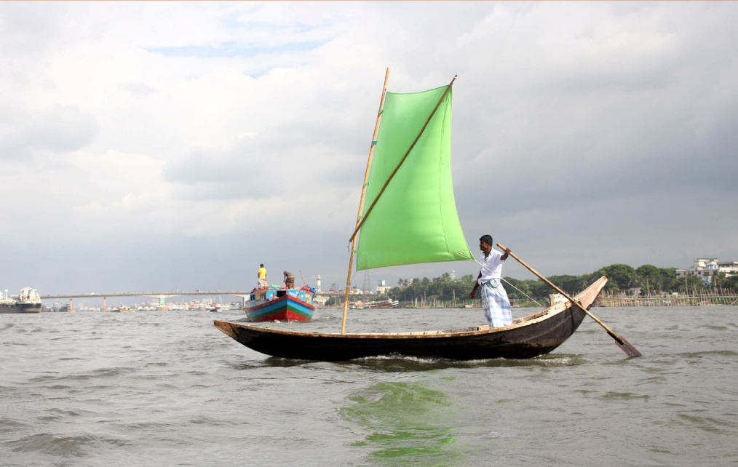
উৎসব ঘনঘোর উন্মাদ শ্রাবণের
শেষ নাই শেষ নাই বরষার প্লাবনের।
জলেজল জলময় দশদিক টলমল,
অবিরাম একই গান, ঢালো জল ঢালো জল।
ধুয়ে যায় যত তাপ জর্জর গ্রীস্মের,
ধুয়ে যায় রৌদ্রের স্মৃতিটুকু বিশ্বের।
শুধু যেন বাজে কোথা নিঃঝুম ধুকধুক,
ধরণীর আশাভয় ধরণীর সুখদুখ।

Slide 13
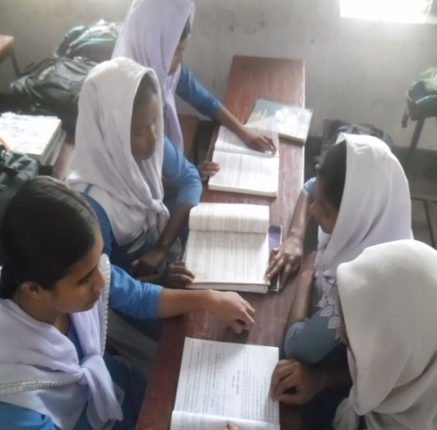
জোড়ায় কাজ
‘শ্রাবণে’ কবিতায় কবি বর্ষার রূপের কি রুপ বর্ননা দিয়েছেন ? আলোচনা কর।

Slide 14
মূল্যায়ন
কবি সুকুমার রায় কত খ্রীস্টাব্দে জন্ম গ্রহন করেন?
১৮৮৭খ্রীস্টব্দে কলকাতায়
‘শ্রাবণে’ কবিতাটি কোন ছড়াগ্রন্থের অন্তর্গত?
‘খাই খাই ‘ছড়াগ্রন্থ
শ্রাবণের জল অবিরাম ঝরে ……..
নামতার মতো
উৎসব ঘনঘোর শ্রাবণে কিসের মত ?
উন্মাদ

Slide 15
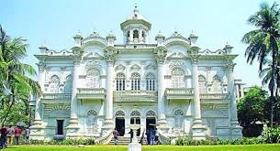
বাড়ীর কাজ
‘শ্রাবণ’ কবিতায় কবি প্রকৃতি ও পরিবেশ এর প্রতি কিভাবে আকৃষ্ট করে তুলেছেন? ব্যাখ্যা কর।

Slide 16
ধন্যবাদ

